Slide 1


Dotace pro obce na veřejné osvětlení
Tisková konference, Praha, 25. července 2018

Slide 2
Společné výzvy: základní informace
Co: dotace na veřejné osvětlení pro obce
Jak: dvě společné výzvy, stejné podmínky
Národní programy: EFEKT (MPO) a NPŽP (SFŽP ČR + MŽP)
Kdo: Ministerstvo průmyslu a obchodu a Ministerstvo životního prostředí
Kdy: konec srpna 2018
Proč: snížit světelné znečištění (úkol z vlády)
Objem dotace:
  120 milionů Kč (90 + 30 milionů Kč)
  z toho až 2 miliony Kč na jednu obec

Slide 3
Společné výzvy: důvody
Rekonstrukce veřejné osvětlení v obcích, a tedy:
  úspora energie - snižování energetické náročnosti, dodržování norem osvětlenosti
  minimalizace světelného znečištění
Zvýšení počtu energeticky a světelně šetrných pouličních lamp
  záměr: více než 60 tisíc do konce roku 2021

Slide 4

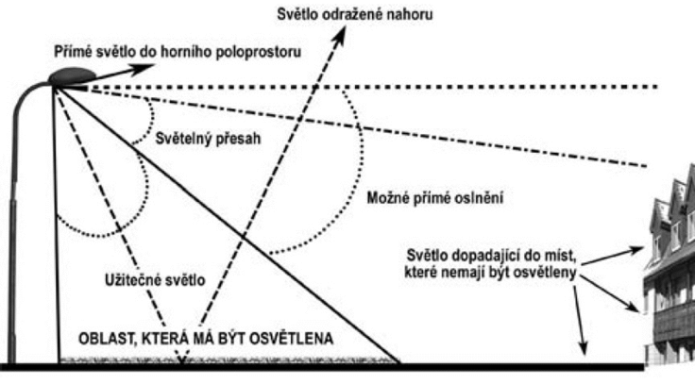
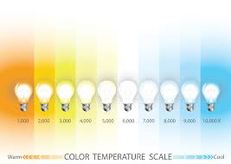
Světelné znečištění
Obecně: člověkem vytvořené světlo s nežádoucími vedlejšími účinky na oblasti lidského zdraví, ekologie, ekonomiky, bezpečnosti a viditelnosti noční oblohy.
směřováním světla do nežádoucích prostor (na nebe, do volné krajiny nebo okny do interiérů),
osvětlováním mimo nutné časové období,
použití zdrojů s nevhodnými spektrálními charakteristikami (svícení v oblasti modré části spektra během noci).
Notes:
Ke světelnému znečištění dochází typicky:
směřováním světla do nežádoucích prostor (např. na nebe, do volné krajiny nebo okny do interiérů),
osvětlováním mimo nutné časové období (např. osvětlení parkoviště nákupního centra mimo otevírací dobu),
použitím zdrojů s nevhodnými spektrálními charakteristikami (svícení v oblasti modré části spektra během noci).
Světelné znečištění, resp. vystavení modré spektrální složce světla během noci s sebou přináší velká zdravotní rizika pro lidský organismus (dochází ke snížení či zastavení produkce melatoninu) a negativně působí i na noční přírodu (zmatení živočichů, ptáků, hmyzu i vegetace vzhledem k absenci střídání dne a noci).
Zbytečně silné/intenzivní osvětlení a špatně směřující světlo plýtvá energií a tedy i finančními prostředky.

Slide 5
Světelné znečištění
Modrá spektrální složka světla během noci přináší velká zdravotní rizika pro lidský organismus i přírodu
  narušení cirkadiánních rytmů - snížení či zastavení produkce melatoninu
  rozvoj civilizačních chorob
  narušení ekosystémů – potravní řetězec, migrace, složení společenstev
zbytečně intenzivní osvětlené a špatně směřující světlo plýtvá energií i finančními prostředky!!
Notes:
Ke světelnému znečištění dochází typicky:
směřováním světla do nežádoucích prostor (např. na nebe, do volné krajiny nebo okny do interiérů),
osvětlováním mimo nutné časové období (např. osvětlení parkoviště nákupního centra mimo otevírací dobu),
použitím zdrojů s nevhodnými spektrálními charakteristikami (svícení v oblasti modré části spektra během noci).
Světelné znečištění, resp. vystavení modré spektrální složce světla během noci s sebou přináší velká zdravotní rizika pro lidský organismus (dochází ke snížení či zastavení produkce melatoninu) a negativně působí i na noční přírodu (zmatení živočichů, ptáků, hmyzu i vegetace vzhledem k absenci střídání dne a noci).
Zbytečně silné/intenzivní osvětlení a špatně směřující světlo plýtvá energií a tedy i finančními prostředky.

Slide 6
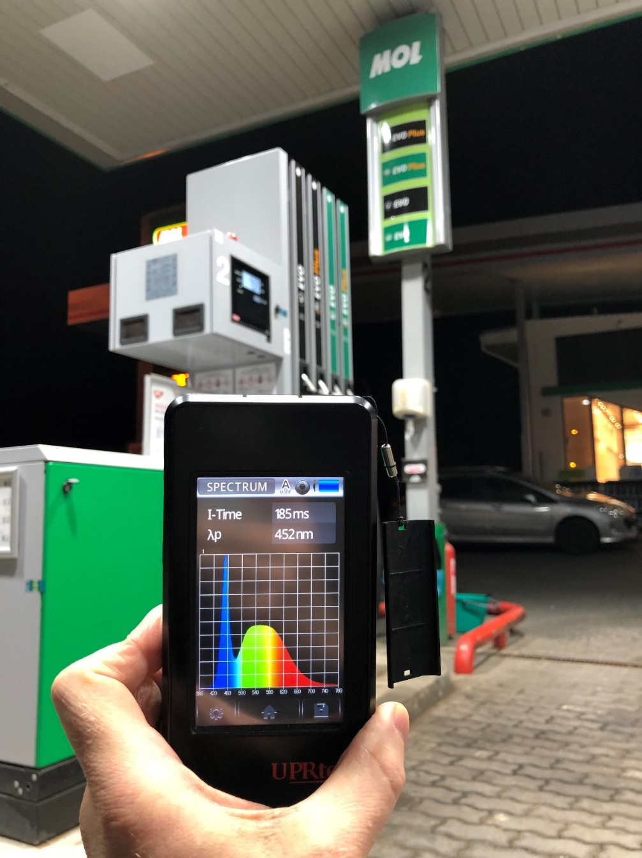
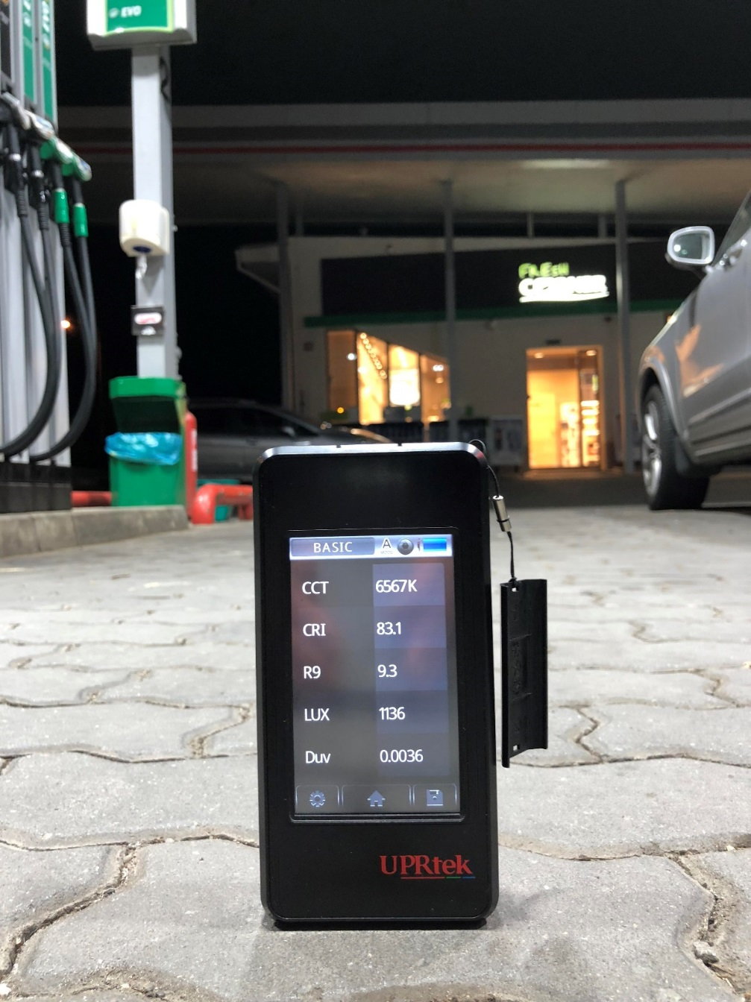
Foto: Hynek Medřický

Slide 7
Společné výzvy: termíny, příjemci
Vyhlášení obou výzev: konec srpna
Příjem žádostí: 1. do 31. října 2018
Administrace: každý resort samostatně
Příjemci:
  obce a městské části
  příspěvkové organizace zřizované obcí nebo městskou částí
  obchodní korporace se 100% podílem obce nebo městské části

Slide 8
Společné výzvy: základní podmínky
Alokace: MPO 90 milionů Kč / MŽP 30 milionů Kč
Maximální výše dotace: 2 miliony Kč
Hrazení: maximálně 50 % způsobilých výdajů na jeden projekt
Forma dotace:
  MPO – ex ante, tj. předem (po výběrovém řízení na dodavatele díla)
  MŽP – proplacení neuhrazených faktur

Slide 9
Společné výzvy: ostatní podmínky
dodržení přijatelné míry světelného znečištění
zvýhodněny žádosti, které v celém rekonstruovaném úseku osadí svítidla s teplotou chromatičnosti maximálně 2700 K (kelvinů) a se zaměřením světla do dolního poloprostoru
u projektů připravovaných na rok 2019 důraz kladen:
  dosažení maximálního objemu úspor energie
  dodržování norem osvětlenosti
  snižování teploty chromatičnosti instalovaných svítidel (bonifikace žádostí)

Slide 10
Společné výzvy: podpora
Společná metodika pro žadatele o dotaci i zpracovatele energetických posudků
Společný způsob vyhodnocení projektů
Společné semináře pro zájemce o dotace:
  12. 9. 2018 – Praha
  19. 9. 2018 - Olomouc
Možná inspirace (příklady dobré praxe): Ostrava, Plzeň, Praha, Pardubice, Třebíč, Znojmo, Bezvěrov nebo Bystřice nad Pernštejnem či Jesenice (dosud nejeokologičtější svítidla veřejného osvětlení s LED a filtrem modré barvy)

Slide 11
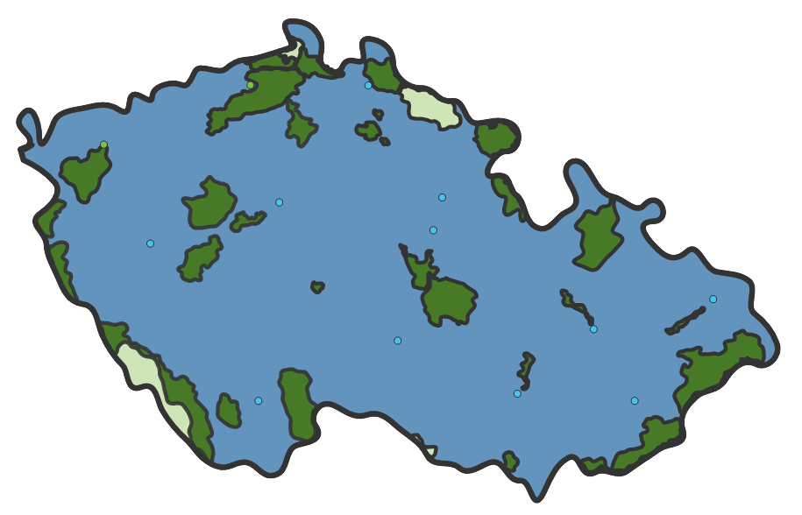
Dotace na VO: rozdělení obcí
MŽP - obce s katastrem zasahujícím do CHKO mimo měst nad 100 000 obyvatel – přílohou výzvy bude přesný seznam
MPO – ostatní obce
Notes:
Ke světelnému znečištění dochází typicky:
směřováním světla do nežádoucích prostor (např. na nebe, do volné krajiny nebo okny do interiérů),
osvětlováním mimo nutné časové období (např. osvětlení parkoviště nákupního centra mimo otevírací dobu),
použitím zdrojů s nevhodnými spektrálními charakteristikami (svícení v oblasti modré části spektra během noci).
Světelné znečištění, resp. vystavení modré spektrální složce světla během noci s sebou přináší velká zdravotní rizika pro lidský organismus (dochází ke snížení či zastavení produkce melatoninu) a negativně působí i na noční přírodu (zmatení živočichů, ptáků, hmyzu i vegetace vzhledem k absenci střídání dne a noci).
Zbytečně silné/intenzivní osvětlení a špatně směřující světlo plýtvá energií a tedy i finančními prostředky.

Slide 12
Dotace na VO: upřesnění podmínek
Výzvy jsou soutěžní
Období realizace: MŽP do 31.12.2021 / MPO do 31.12.2019
Podporované aktivity: obnova osvětlovacích soustav a pořízení nebo optimalizace řídícího systému veřejného osvětlení v obcích
Způsobilé výdaje: nákup osvětlovacích těles (měněná i doplňovaná), nákup či optimalizace řídícího systému veřejného osvětlení v obcích, výměna kabeláže ve sloupech VO, projektová dokumentace
(nejsou financovány stavební či výkopové práce, ani sloupy VO či výložníky)
Notes:
Ke světelnému znečištění dochází typicky:
směřováním světla do nežádoucích prostor (např. na nebe, do volné krajiny nebo okny do interiérů),
osvětlováním mimo nutné časové období (např. osvětlení parkoviště nákupního centra mimo otevírací dobu),
použitím zdrojů s nevhodnými spektrálními charakteristikami (svícení v oblasti modré části spektra během noci).
Světelné znečištění, resp. vystavení modré spektrální složce světla během noci s sebou přináší velká zdravotní rizika pro lidský organismus (dochází ke snížení či zastavení produkce melatoninu) a negativně působí i na noční přírodu (zmatení živočichů, ptáků, hmyzu i vegetace vzhledem k absenci střídání dne a noci).
Zbytečně silné/intenzivní osvětlení a špatně směřující světlo plýtvá energií a tedy i finančními prostředky.

Slide 13
Dotace na VO: hodnotící kritéria
Podíl uspořené energie na celkové spotřebě (v %) 35 %
Podíl způsobilých výdajů na úsporu (v Kč/MWh) 35 %
Teplota chromatičnosti všech měněných svítidel ≤ 2700 K 20 %
Způsobilé výdaje v poměru na 1 světelný bod (v Kč) 10 %
Popis komunikace | Teplota chromatičnosti [K] pro bodové zvýhodnění | Maximální teplota chromatičnosti [K]
Veřejné prostory pro pěší uživatele a komunikace s nízkou intenzitou motorové dopravy (P) | ≤ 2700 | ≤ 2700
Komunikace se střední intenzitou motorové dopravy (C) | ≤ 2700 | ≤ 3000
Komunikace s vysokou intenzitou motorové dopravy (M3-M6) | ≤ 2700 | ≤ 3500
Komunikace s vysokou intenzitou motorové dopravy (M1-M2) | ≤ 2700 | ≤ 4000
Notes:
Ke světelnému znečištění dochází typicky:
směřováním světla do nežádoucích prostor (např. na nebe, do volné krajiny nebo okny do interiérů),
osvětlováním mimo nutné časové období (např. osvětlení parkoviště nákupního centra mimo otevírací dobu),
použitím zdrojů s nevhodnými spektrálními charakteristikami (svícení v oblasti modré části spektra během noci).
Světelné znečištění, resp. vystavení modré spektrální složce světla během noci s sebou přináší velká zdravotní rizika pro lidský organismus (dochází ke snížení či zastavení produkce melatoninu) a negativně působí i na noční přírodu (zmatení živočichů, ptáků, hmyzu i vegetace vzhledem k absenci střídání dne a noci).
Zbytečně silné/intenzivní osvětlení a špatně směřující světlo plýtvá energií a tedy i finančními prostředky.

Slide 14

Program EFEKT
Státní program na podporu úspor energie - na MPO od roku 2008
Dotace na rekonstrukci veřejného osvětlení od roku 2013, poslední dva roky až 100 milionů Kč ročně
Rozpočet na období 2017 – 2021 celkem 750 mil. Kč, tj. 150 mil. Kč ročně
Každoroční kolové výzvy k podávání žádostí o dotaci
  vyhlášení výzev v září až v říjnu s termínem pro podávání
  žádostí v listopadu až prosinci (dříve do konce února)
  dotace poskytována ex ante (předem – s vyúčtováním)

Slide 15
EFEKT – podpořené projekty
Podpora v oblasti rekonstrukce VO | 2014 | 2015 | 2016 | 2017 | 2018 *
Počet doručených žádostí | 33 | 48 | 274 | 249 | 152
Počet podpořených projektů | 19 | 45 | 35 | 154 | 141
Objem dotace z programu EFEKT [mil. Kč] | 8 | 22 | 45 | 100 | 124
Celkové náklady projektů [mil. Kč] | 19 | 59 | 90 | 207 | 370
Očekávané úspory [GJ/rok] | 3 000 | 7 200 | 3 000 | 19 242 | 19 912
Průměrná dotace na projekt [tis. Kč] | 380 | 469 | 1 290 | 652 | 885

Slide 16
Národní program Životní prostředí (NPŽP)
Státní program na podporu projektů na ochranu a zlepšování životního prostředí v České republice.
Je určen zejména pro města a menší obce. Je financovaný z prostředků SFŽP ČR získaných z environmentálních poplatků
Alokace programu do r. 2020 je 8 milionů Kč.
Doposud jsou z NPŽP od r. ??? Vyhlašovány dotační výzvy na VO eliminující světelné znečištění pro obce v národních parcích. Využilo jich již xxx obcí.
Dotace na rekonstrukci veřejného osvětlení pro obce v CHKO je premiérová.

Slide 17
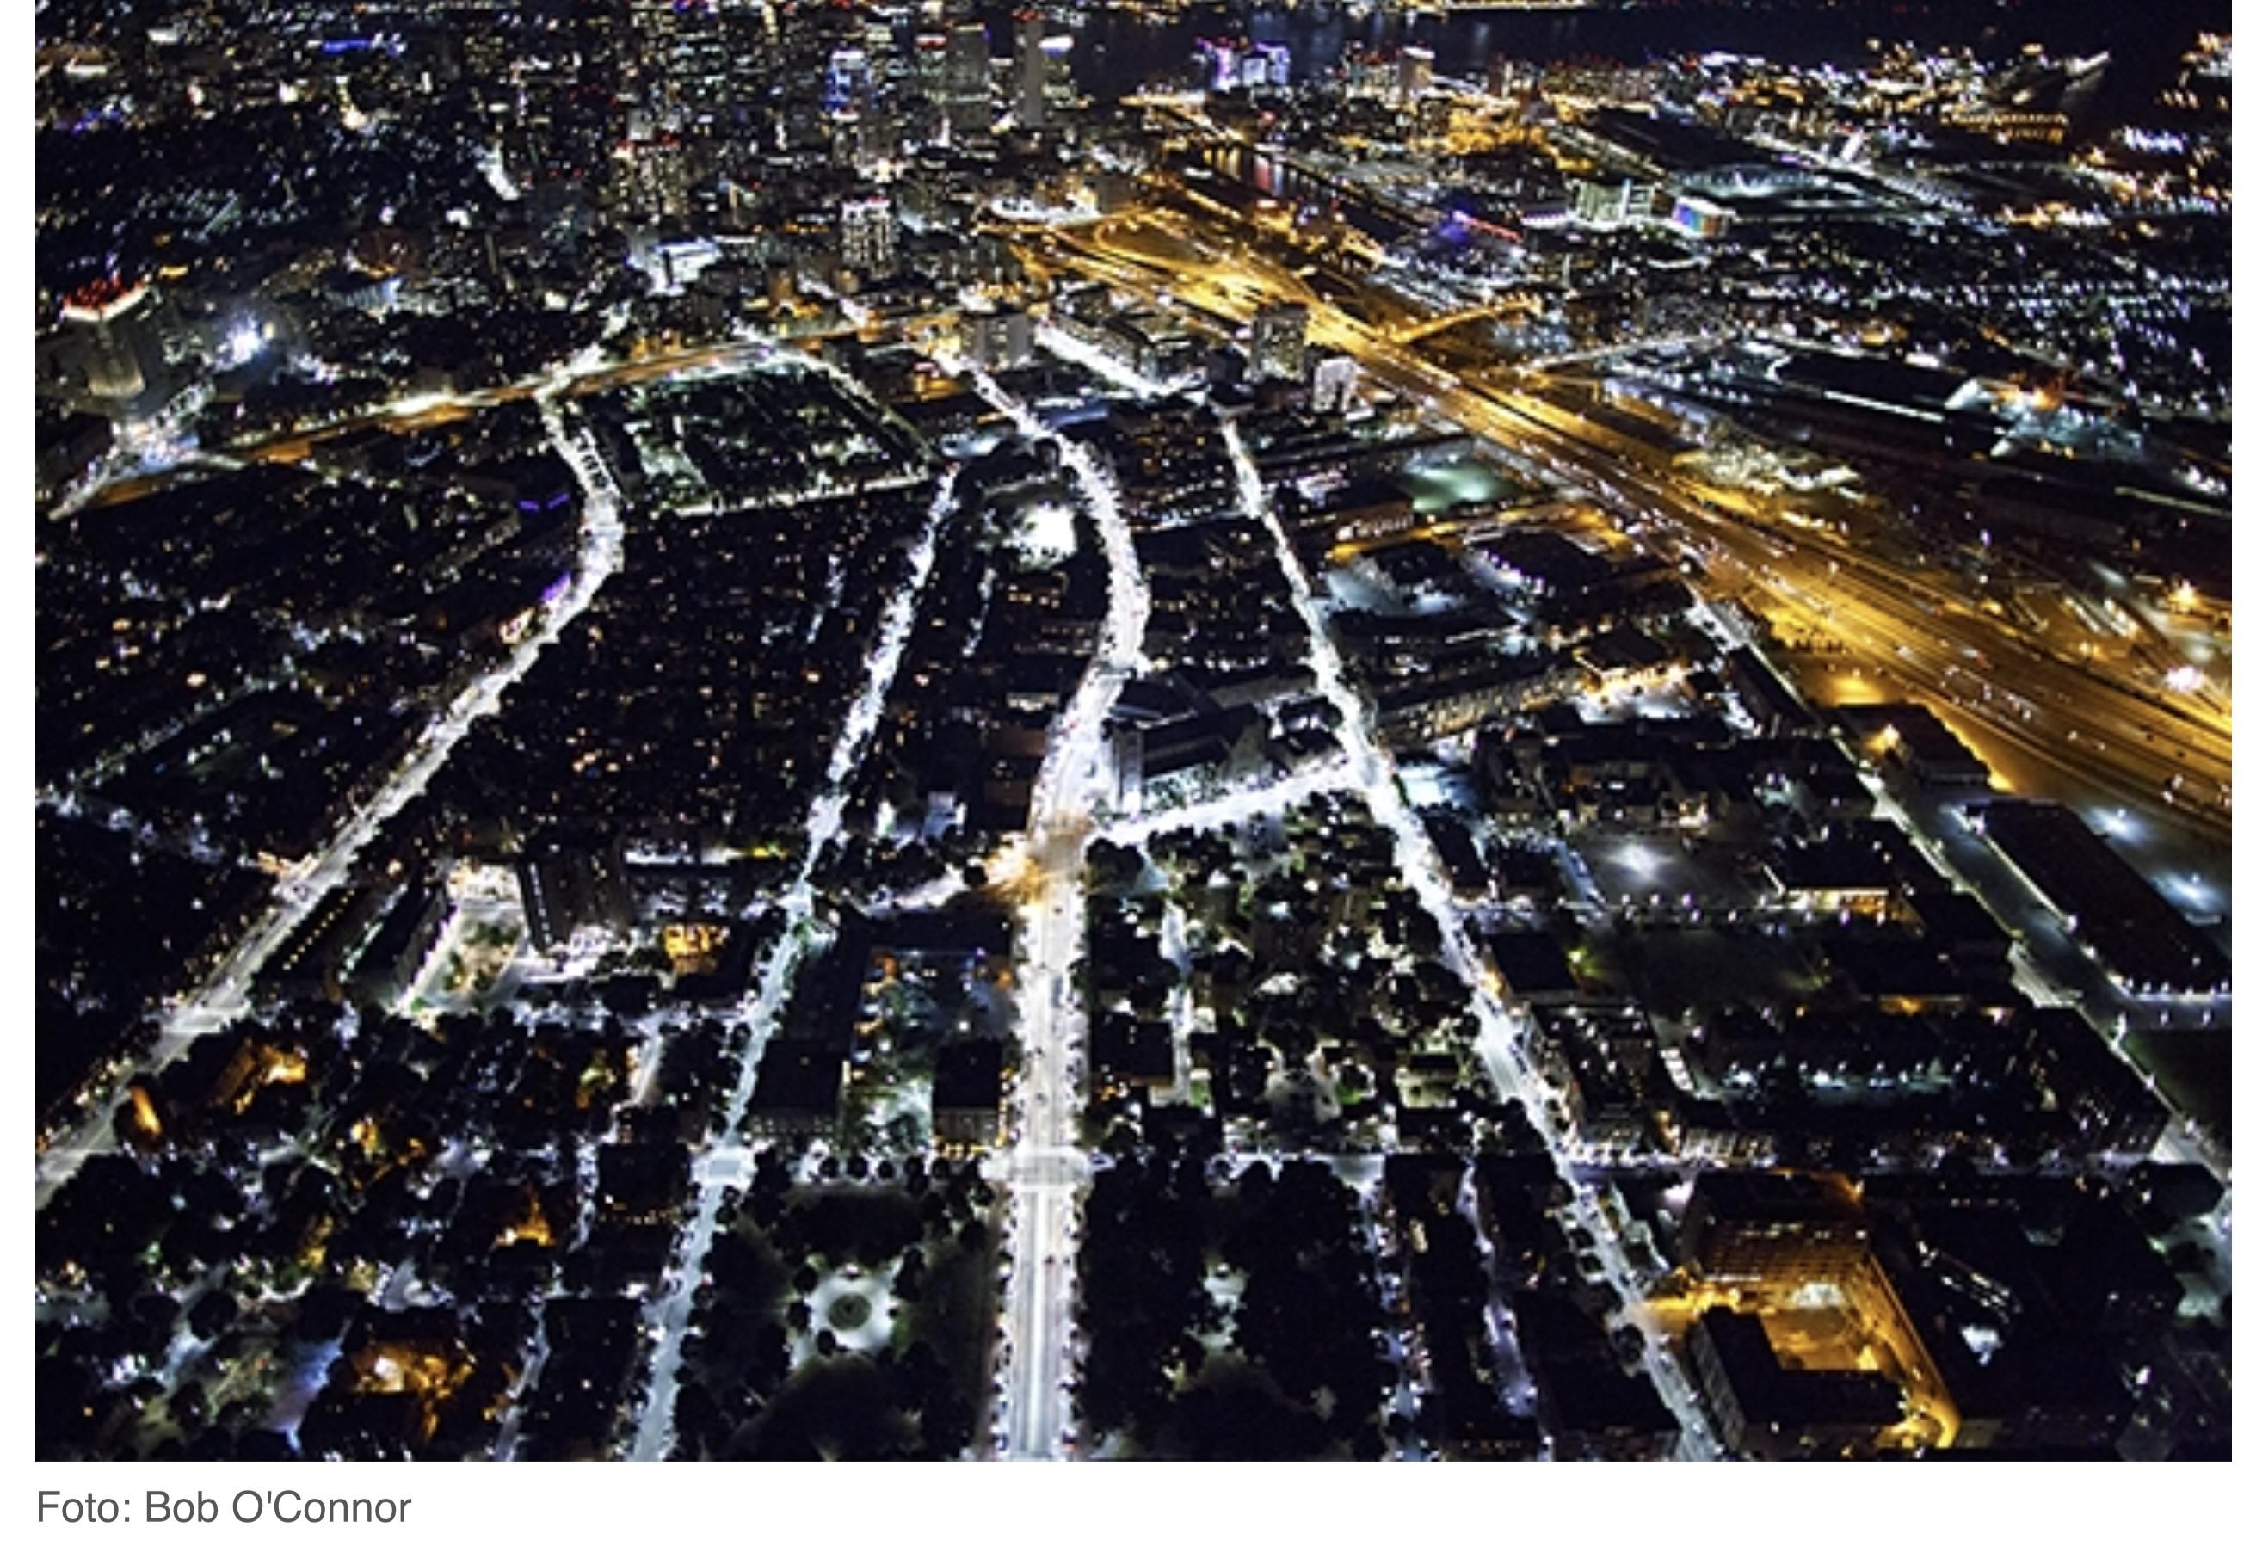
Notes:
Foto – Boston, USA
- Zbytečně silná svítidla, s modrou složkou světla

Slide 18
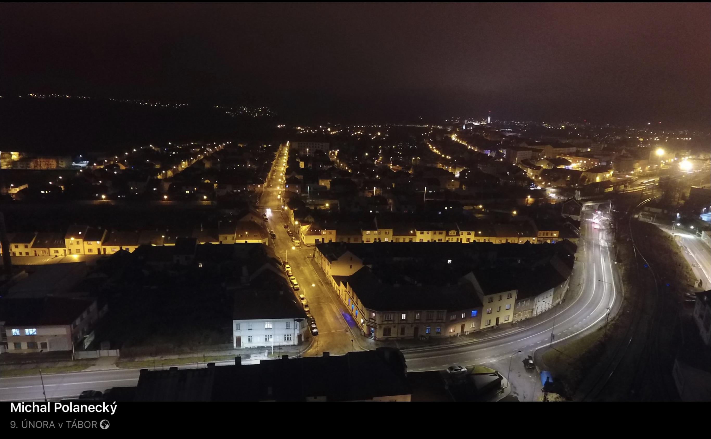
Notes:
Tábor
- Výměna svítidel 4000 K

Slide 19
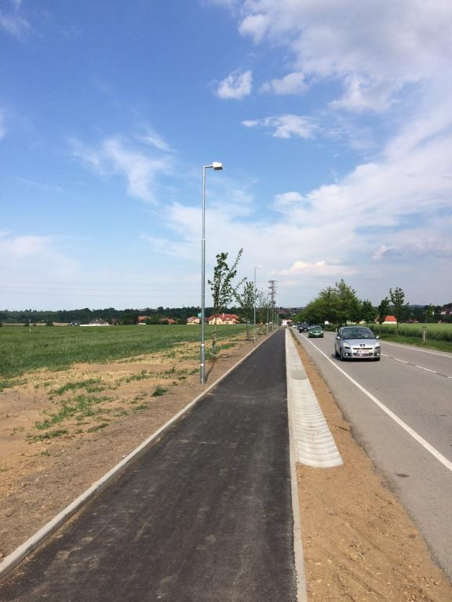
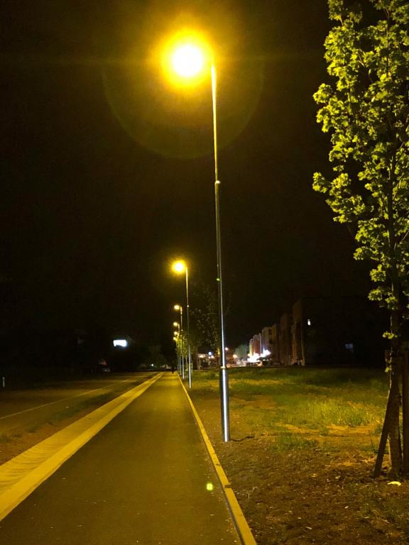
Foto: Město Jesenice
Notes:
Jesenice (Kocanda-Mladíkov)

Slide 20
Boj se světelným znečištěním: další vládní úkol pro letošní rok
Osvětová kampaň o škodlivosti modré složky světla na lidské zdraví
  škodlivost modré složky světla zejména na tzv. cirkadiální rytmy (biorytmy)
  připravuje Ministerstvo zdravotnictví
Notes:
Ke světelnému znečištění dochází typicky:
směřováním světla do nežádoucích prostor (např. na nebe, do volné krajiny nebo okny do interiérů),
osvětlováním mimo nutné časové období (např. osvětlení parkoviště nákupního centra mimo otevírací dobu),
použitím zdrojů s nevhodnými spektrálními charakteristikami (svícení v oblasti modré části spektra během noci).
Světelné znečištění, resp. vystavení modré spektrální složce světla během noci s sebou přináší velká zdravotní rizika pro lidský organismus (dochází ke snížení či zastavení produkce melatoninu) a negativně působí i na noční přírodu (zmatení živočichů, ptáků, hmyzu i vegetace vzhledem k absenci střídání dne a noci).
Zbytečně silné/intenzivní osvětlení a špatně směřující světlo plýtvá energií a tedy i finančními prostředky.

